Slide 1
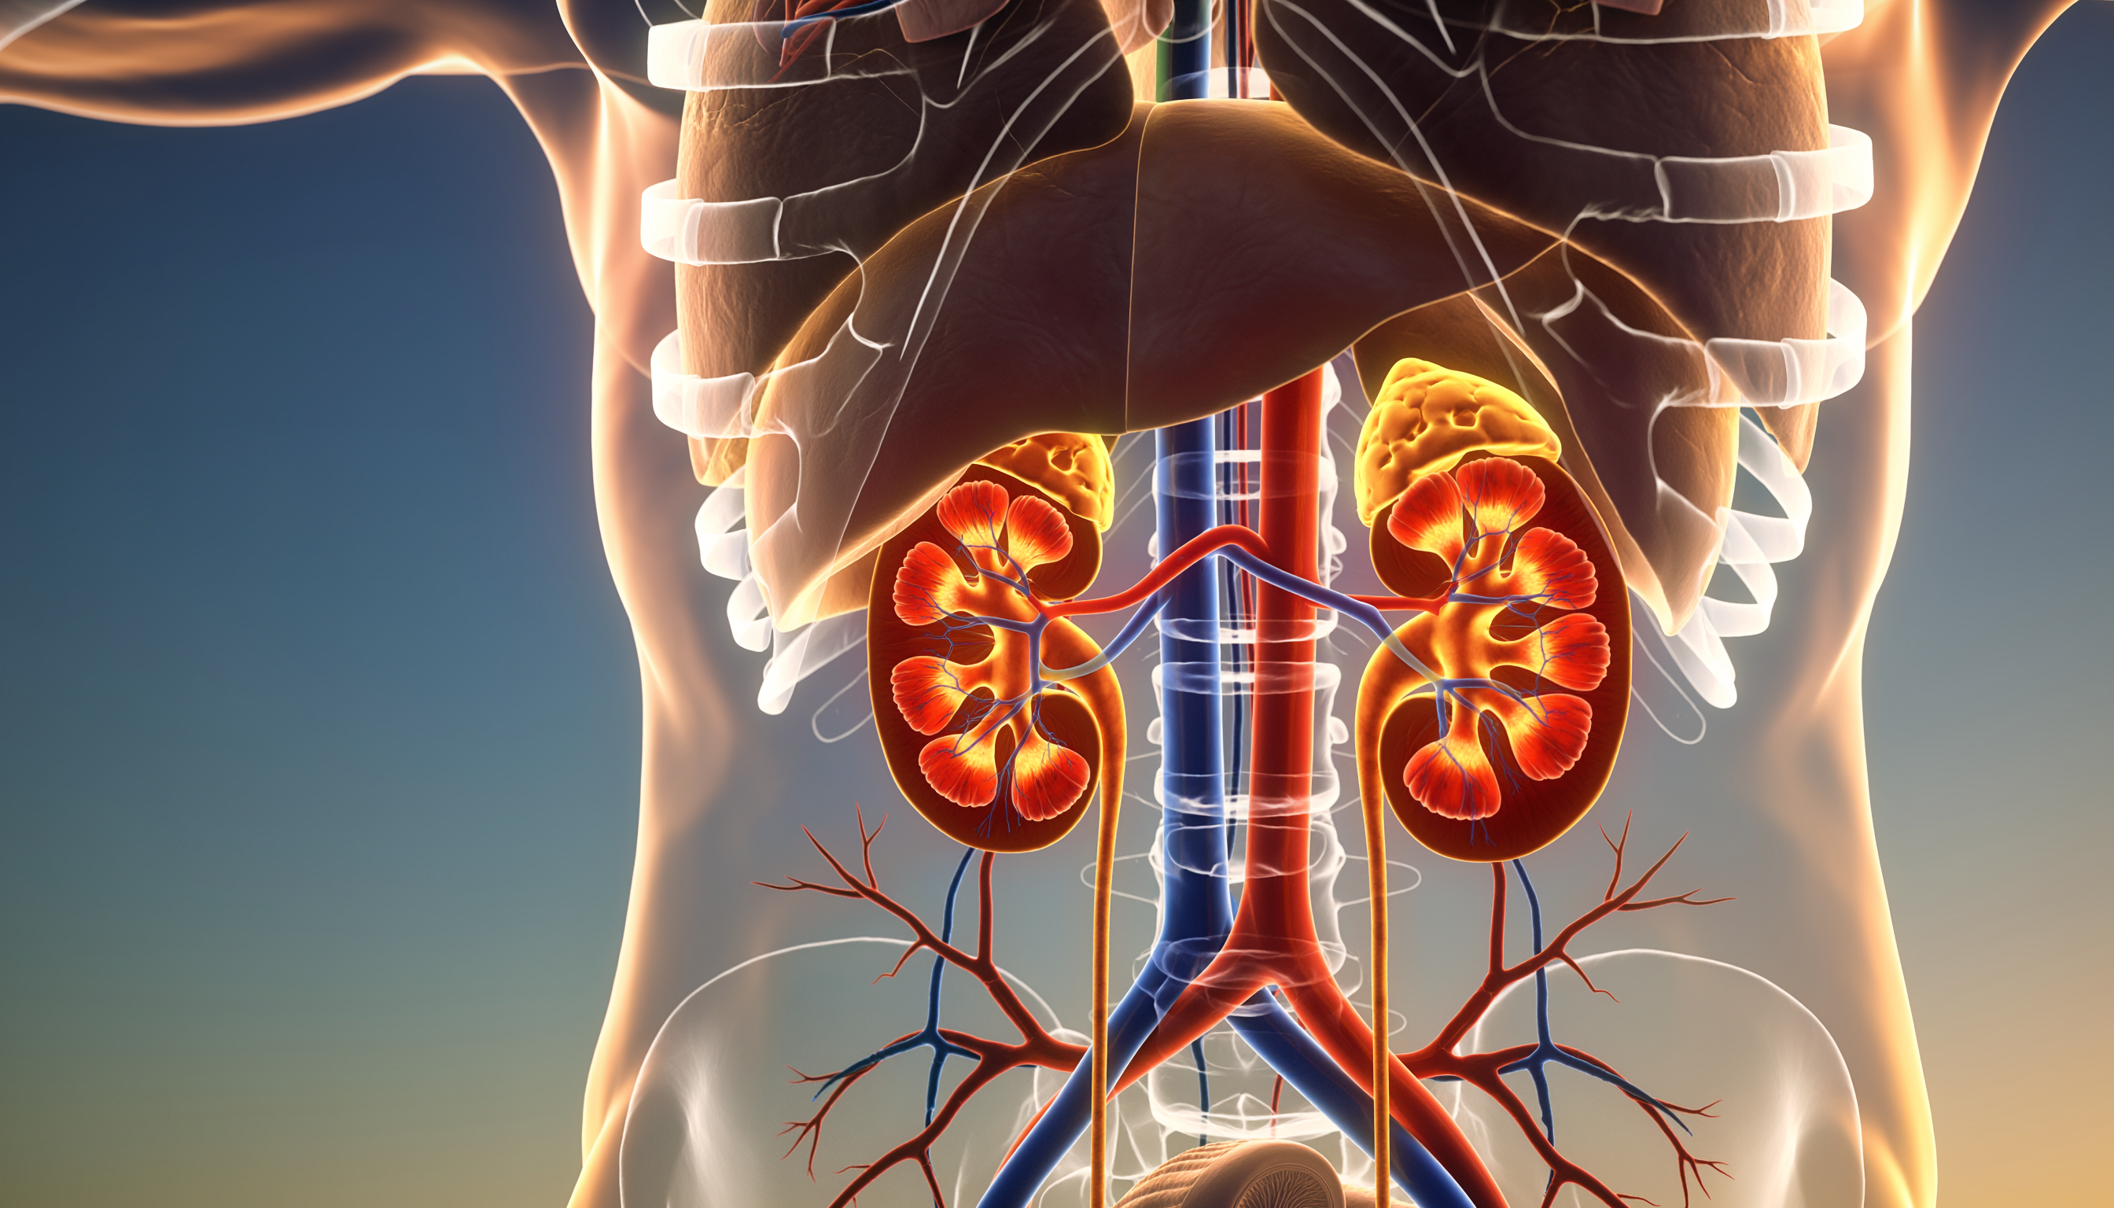
Homeostasis dalam Fisiologi Olahraga
Menjaga Keseimbangan Tubuh untuk Fungsi Optimal
[Presenter's Name]
[Professional Title]

Slide 2
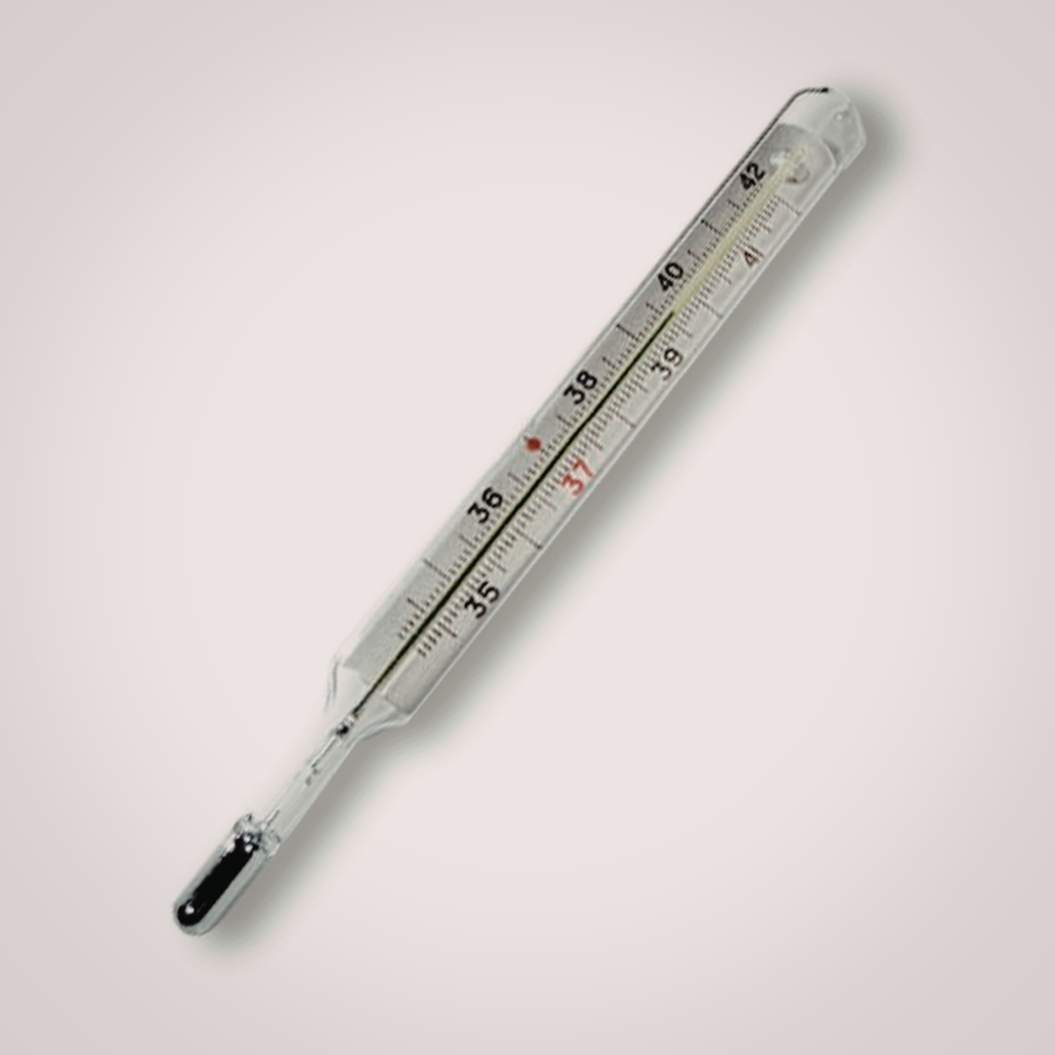

Konsep Dasar
Homeostasis adalah mekanisme tubuh untuk menjaga kestabilan lingkungan internal meskipun ada perubahan dari lingkungan eksternal, seperti suhu dan pH darah.

Slide 3


Mekanisme Homeostasis
Sistem kontrol dalam menjaga keseimbangan
Terdapat tiga komponen utama dalam sistem kontrol homeostasis: reseptor mendeteksi perubahan, pusat kontrol memproses informasi, dan efektor melakukan tindakan korektif untuk mengembalikan kondisi normal.

Slide 4

Prinsip Umpan Balik dalam Homeostasis
Umpan Balik Negatif
Umpan Balik Positif
Umpan balik negatif berfungsi untuk mengembalikan kondisi normal tubuh saat terjadi perubahan, seperti pengaturan suhu tubuh ketika terlalu panas atau dingin.
Umpan balik positif terjadi ketika perubahan diperkuat, meskipun jarang terjadi dalam homeostasis; contohnya adalah saat proses persalinan, di mana kontraksi meningkat hingga kelahiran.

Slide 5

Pentingnya Homeostasis
Homeostasis sangat penting dalam olahraga karena aktivitas fisik meningkatkan kebutuhan oksigen dan nutrisi, dan tubuh harus menyesuaikan dengan cepat untuk mempertahankan kinerja optimal.

